Slide 1
大数据课程 设计报告
刘嘉伟
2018213106

Slide 2
contents
02
04
架构分析
实验流程
01
03
05
实验介绍
大数据组件
总结

Slide 3
实验介绍
/01

Slide 4
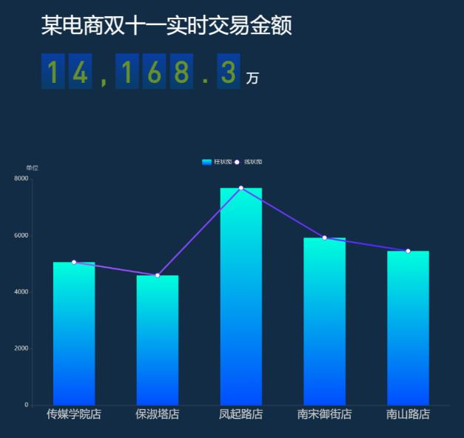
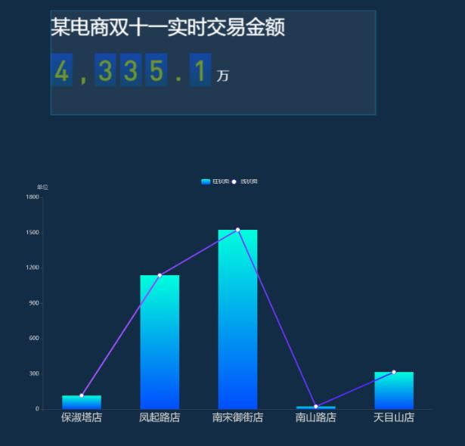
实验三：大数据实时分析处理
本实验是一个大数据实时分析处理的实验，模拟了电商平台双十一销售商品，通过大数据
技术的各种组件，搜集各个卖家卖出商品的情况，然后对每个卖家的销售情况进行分析，并
对所有卖家的总销售情况进行分析，最后通过柱状图输出实时的，销售额前五的卖家，以及
所有卖家的总销售额。

Slide 5
架构分析
/02

Slide 6
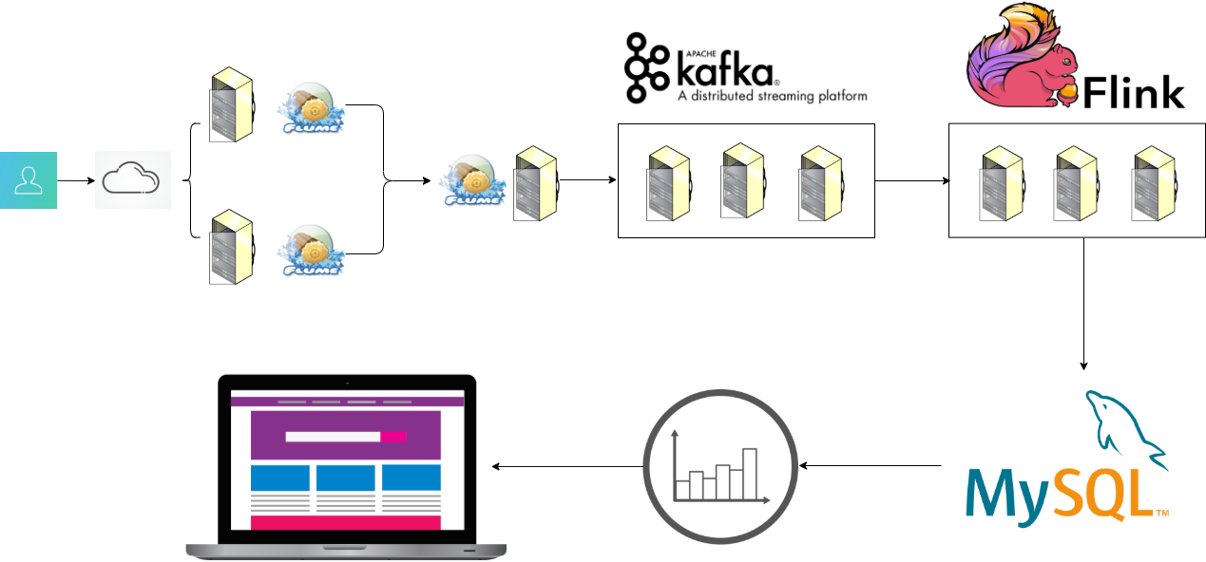
架构分析

Slide 7
大数据组件
/03

Slide 8




核心组件
FLume
Flink
Kafka
Mysql

Slide 9
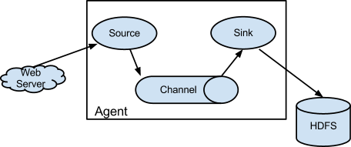
Flume
Flume 是一个分布式、可靠、和高可用的海量日志采集、聚合和传输的系统。支持在日志系统中定制各类数据发送方，用于收集数据；同时，Flume 提供对数据进行简单处理，并写到各种数据接受方(比如文本、HDFS、Hbase 等)的能力 。
在本实验中，Flume的数据发送方是数据生成的目录，由于Flume是事件驱动的，因此目录中每生成一条记录就是一个事件，Flume就会将生成的商品文本记录发送到Kafka中，通过Kafka将数据进行分发。

Slide 10
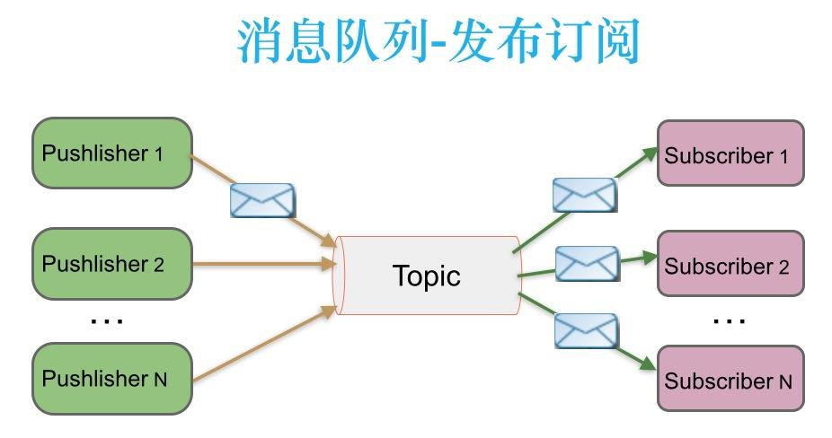
Kafka
Kafka 是一个高吞吐量的分布式发布-订阅消息系统。企业中一般使用Kafka 做消息中间件，做缓冲缓存处理。需要 zookeeper 分布式协调组件管理。
在本实验中，Kafka的消息发布者就是前面的Flume集群，消息接收者是后面的Flink处理框架。Flume采集的数据存入Kafka消息队列进行缓存，Flink需要的时候再从队列中进行消息提取。

Slide 11
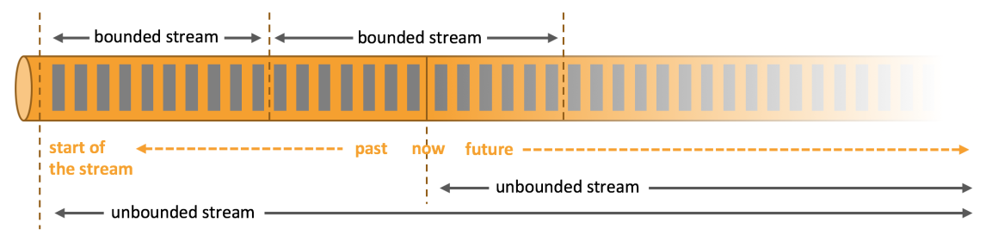
Flink
Apache Flink 是一个框架和分布式处理引擎，用于对无边界和有边界的数据流进行状态计算。Flink 被设计为在运行在所有常见的集群环境中，在任何规模的数据上以内存的速度执行计算。
在本实验中，Flink从Kafka消息队列中取出商品购买记录，通过事先编写好的处理逻辑，对每一条记录进行处理，并将处理结果输出到Mysql中进行存储。

Slide 12
实验流程
/04

Slide 13
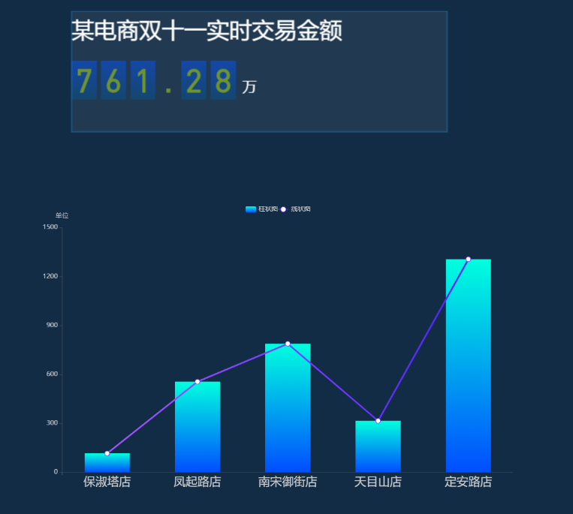
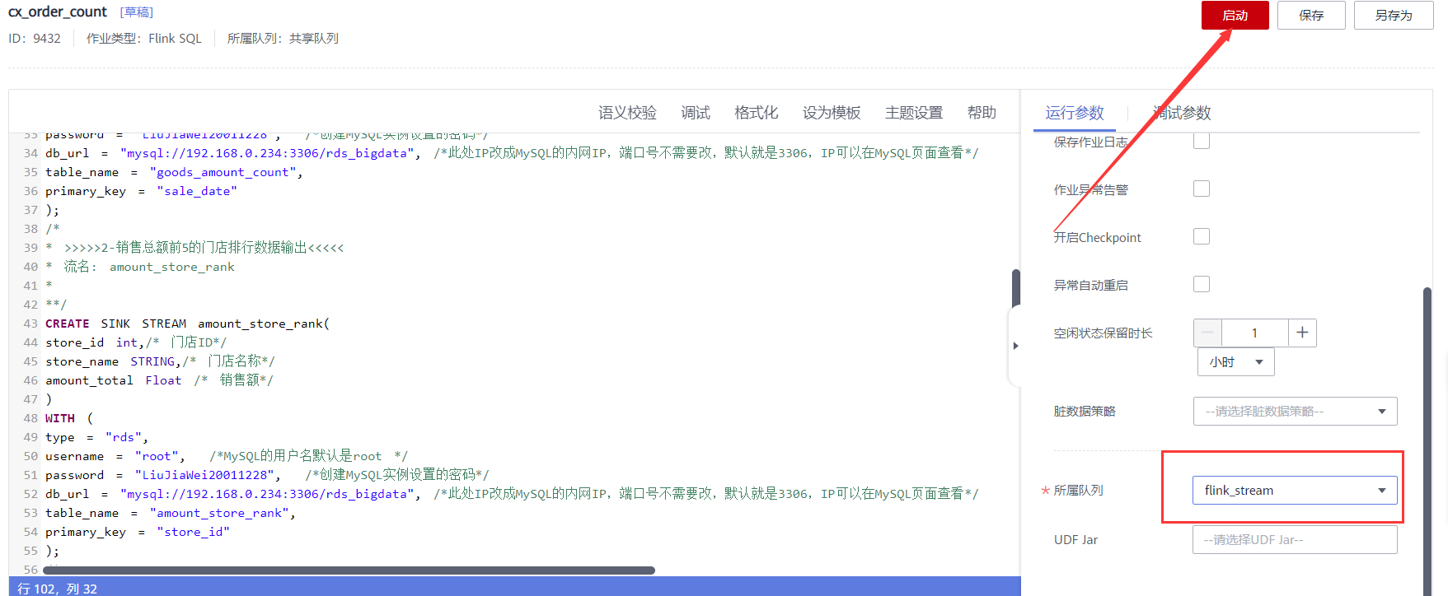
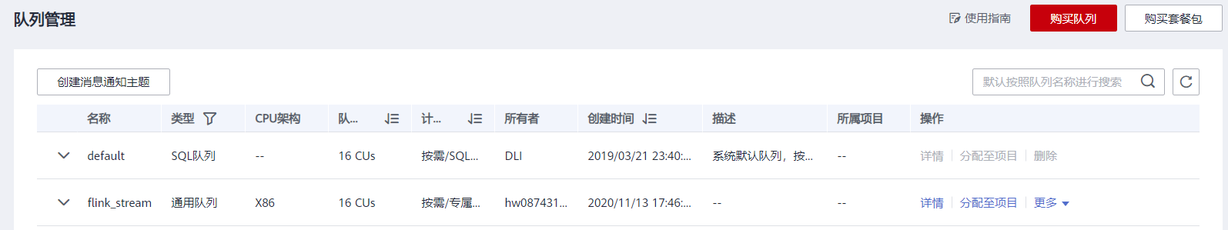
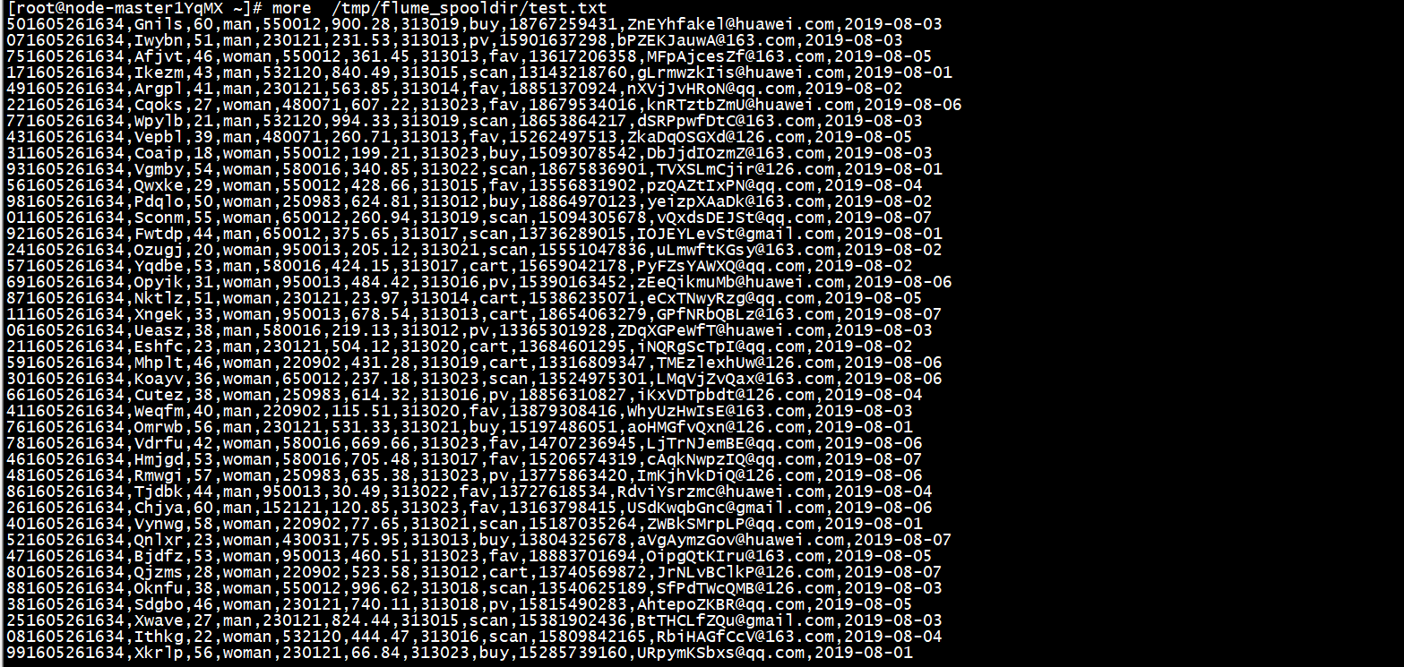
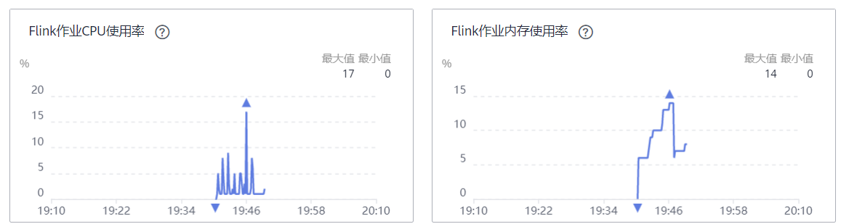
实验流程

Slide 14
总结
/05

Slide 15
总结
我之所以选这个大数据实时分析实验写课程设计是因为之前在准备大数据比赛的时候，看到大数据课程的最后几课学的就是 Kafka 和 Flume，大数据比赛只考察了 Hadoop，Hive 还有 Spark，所以当时没有去学习之后的这些课程，对Kafka 和 Flume 也只有一个印象，并不知道这两个技术是干什么用的。刚好华为云大数据有这个实验，我就正好可以趁着这个机会去学习之前还没有学的知识。在之前自学的课程中还看见了 Storm 框架，通过这几天的学习，知道了 Storm 也是一个流数据实时计算的框架，本实验中的 Flink 也是流数据的处理框架，并且Flink 性能比 Storm 还会更好。到目前为止，我也算是使用并了解过一大半的大数据处理框架了，对整个大数据的生态体系也有了较为直观的认识，并对大数据处理流程也有了一定的了解。

Slide 16
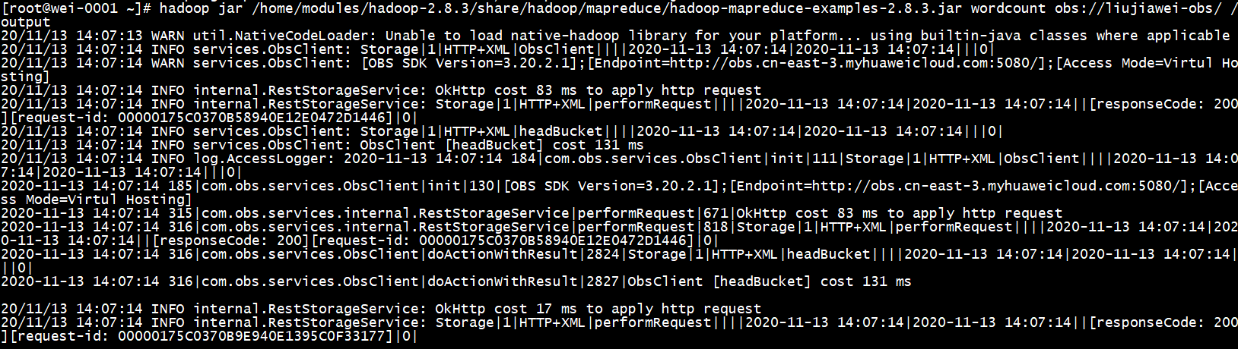
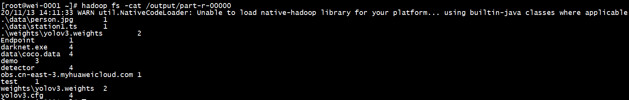
总结
除了做了这个大数据综合设计外，其他的几个综合设计我对着教程操作了一遍，
下面是我对这几个实验的一些看法与理解：
首先课程实验一，云主机实现大数据，这个实验的工作与大数据竞赛的题目几乎一模一样，是一个关于搭建 Hadoop 集群的实验，与我们平时搭建的Hadpoop 集群不同的是，使用华为云服务器还可以将 Hadoop 集群与华为云的OBS 存储对象服务关联起来，通过华为云的控制台，可以使用图形化界面与 HDFS进行交互，文件上传与下载。

Slide 17
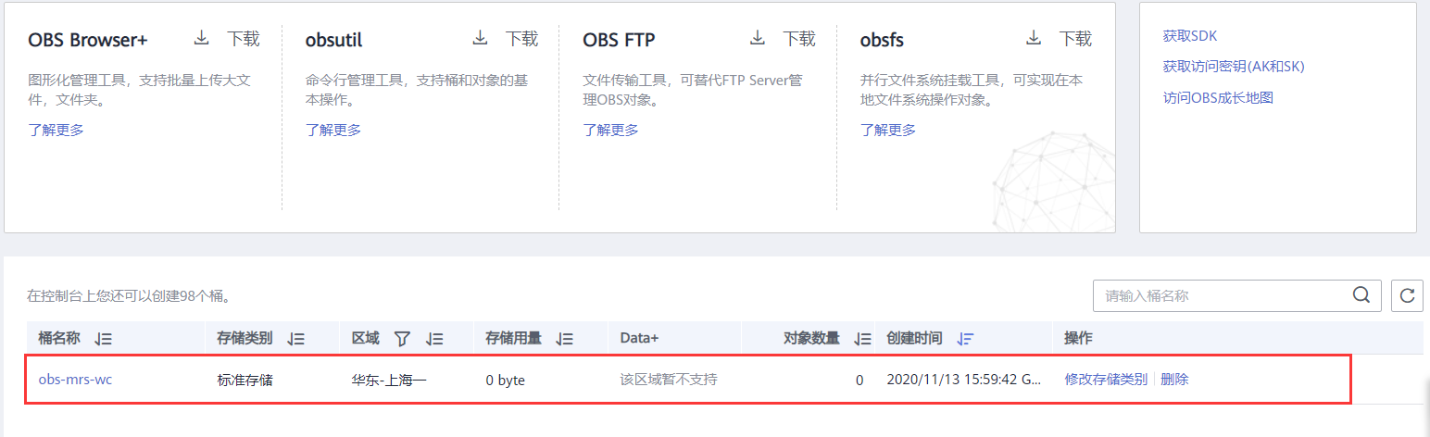
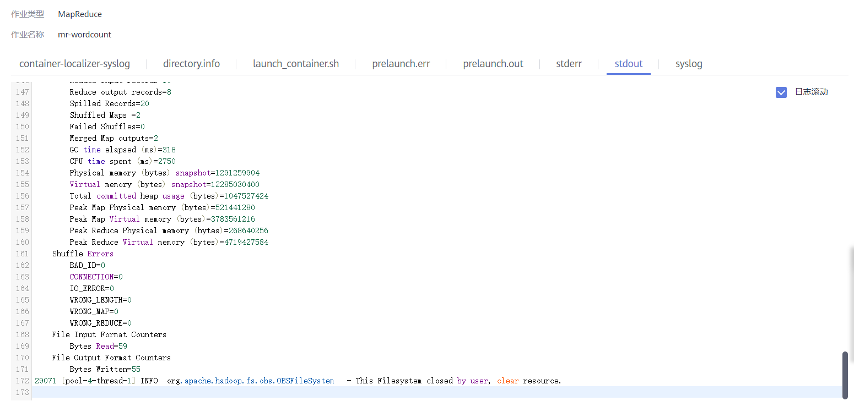
总结
课程实验二，云服务实现大数据，这个实验就是通过华为云已经搭建好的Hadoop 集群来运行MapReduce 作业。我们一般编写的 MapReduce 程序需要打成一个 Jar 包送入到 Master 节点去进行分发任务，通过命令 hadoop jar xxx 来运行这个作业，而这个实验就是给我面设计好了图形界面，不需要通过命令行，直接将数据和文件上传到华为云的 OBS 存储对象中去，然后上传到 Hadoop 集群运行作业，让整个作业提交流程变得简单。

Slide 18
总结
综合实验一在课程实验一的基础上增加了 Spark 集群的搭建，也是比较基础的一个实验。

Slide 19
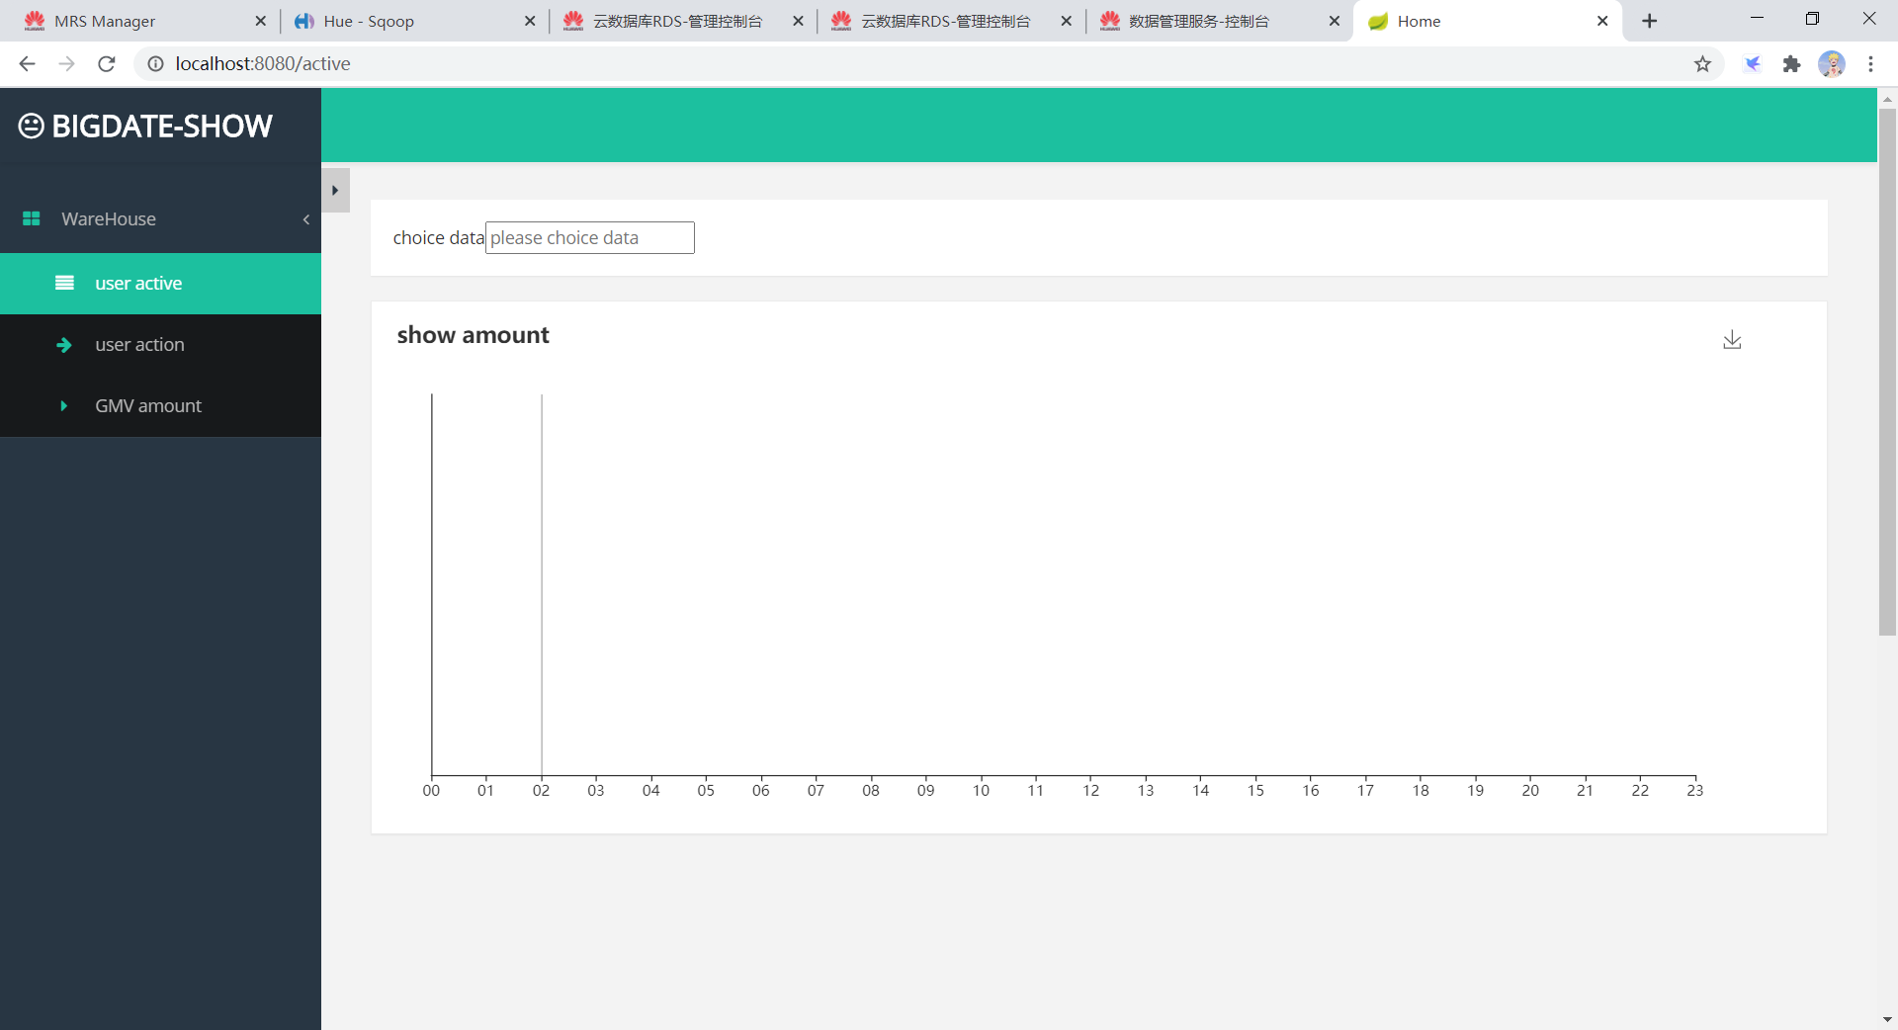
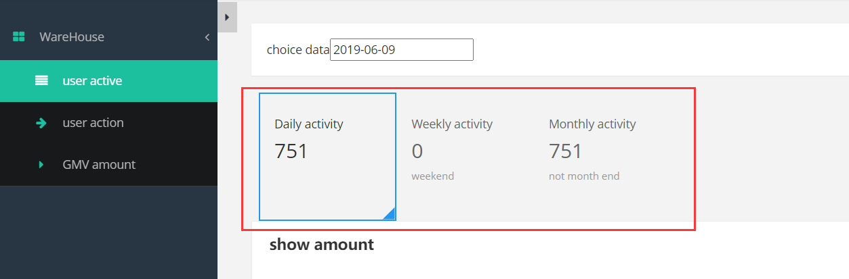
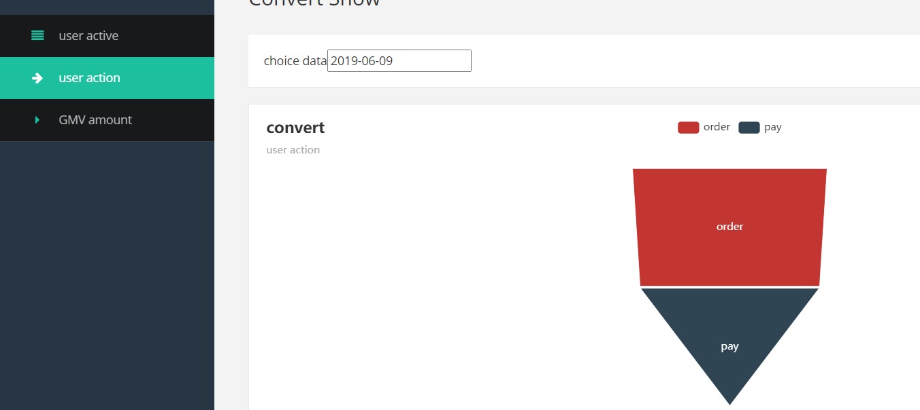
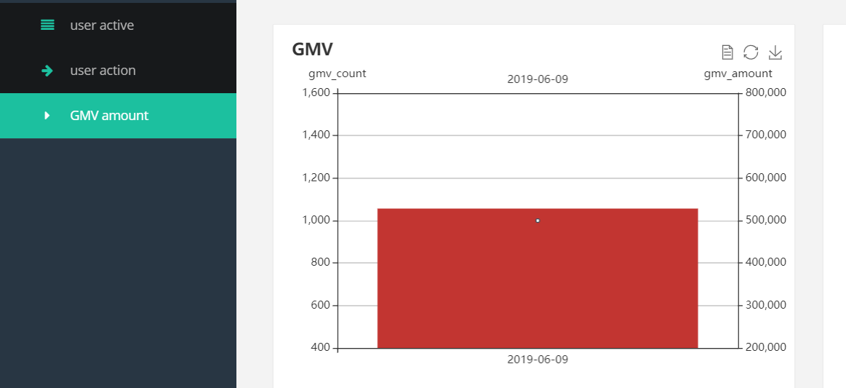
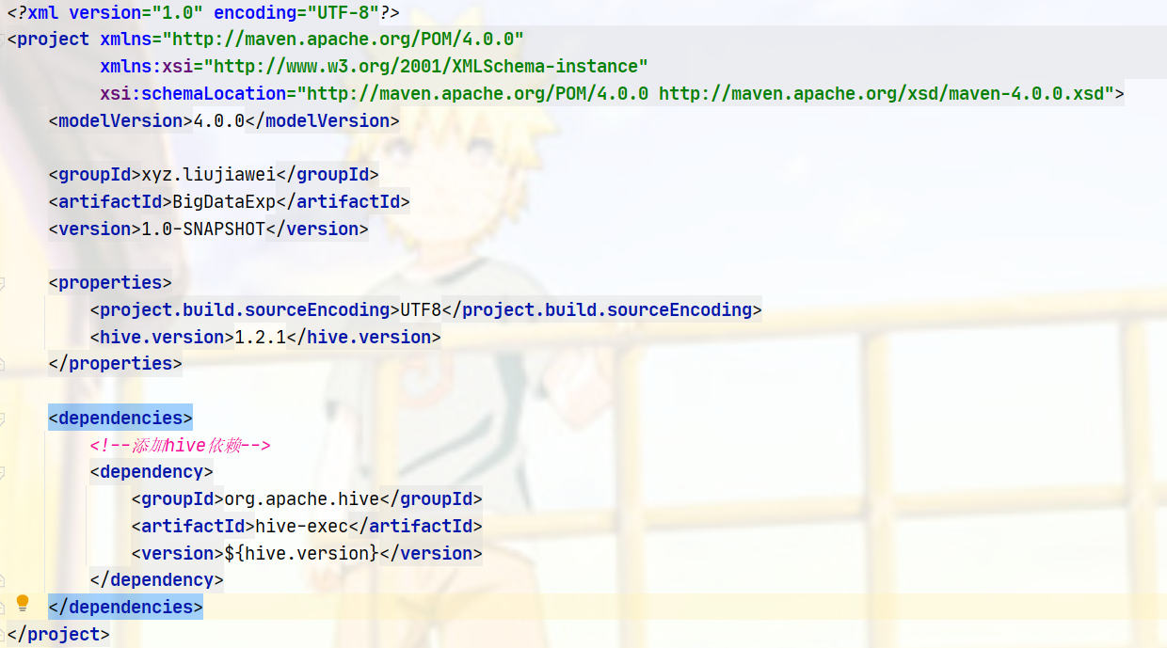
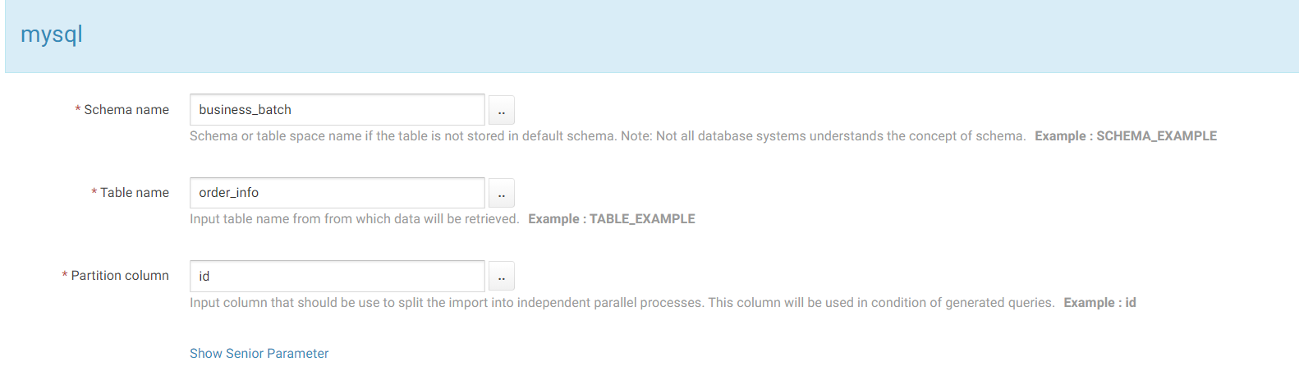
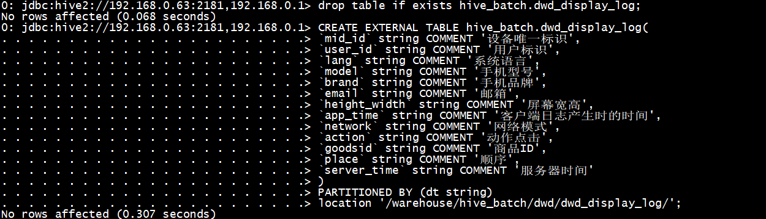
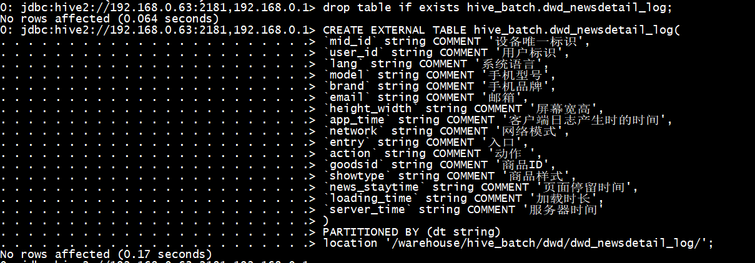
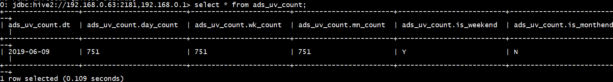
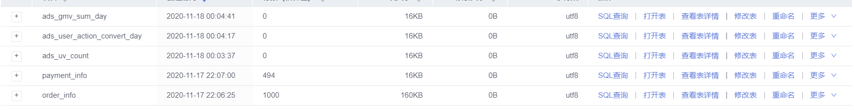
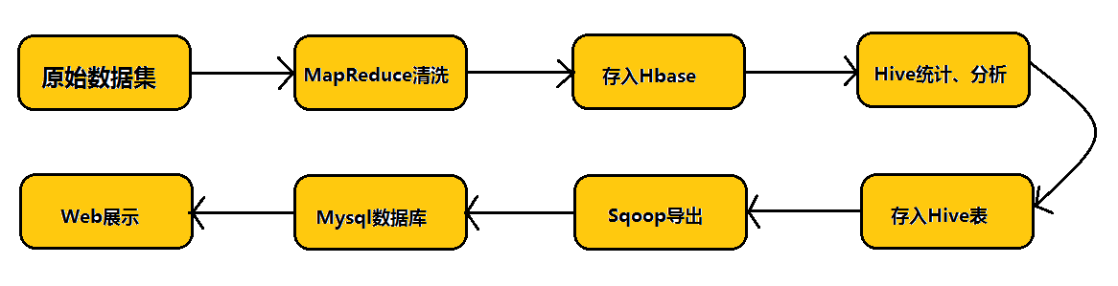
总结
综合实验三是大数据离线分析。大数据离线分析和大数据实时分析都是电商平台对用户购买数据等数据的重要分析手段，我认为在线分析主要作用是可视化所有顾客的实时间数据，比如实时成交量，实时浏览量等，让后台人员清晰的看见目前平台是什么状况，而离线分析是在一段时间内手机大量的用户信息，需要从很多的信息中挖掘出有效信息，单条信息的价值不高，但是许多信息合起来就能有很大潜在的价值，所以需要使用离线分析对大量的数据进行分析。在该实验中，主要用的工具是 Hive、Myql 还有 Loader。其中 Loader 是通过 Sqoop 作业来进行数据库数据的传递。

Slide 20
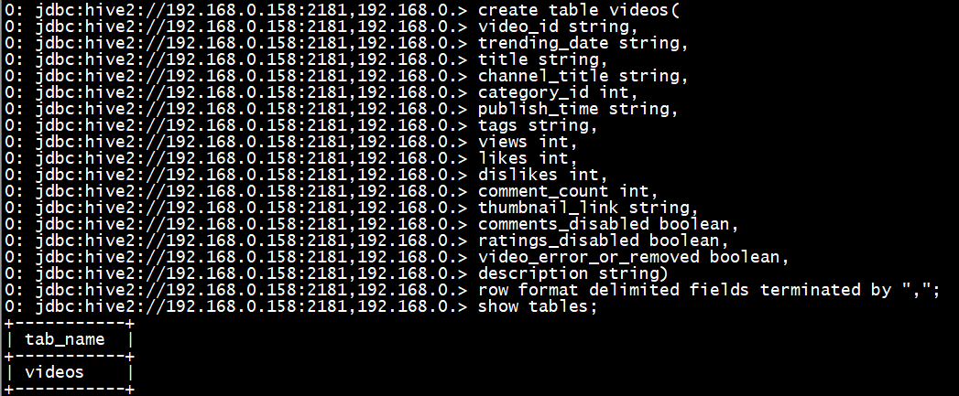
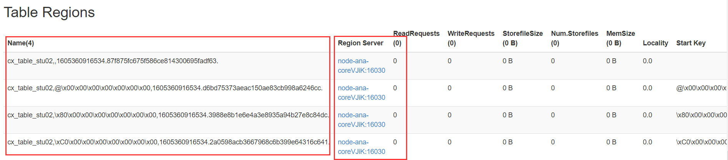
总结
综合实验四是 Hive+Presto 的使用，Hive 是数据仓库，其作用是用 Hive 语句来代替编写复杂的 MapReduce 程序。Presto 是完全基于内存的并⾏计算，分布式 SQL 交互式查询引擎，支持多种数据源与存储格式，也是通过 sql 语句来进行查询，但比 Hive 要快，是一种基于内存的查询引擎，通过这个实验了解了 Presto工具以及它的基本使用。
综合实验六是关于 Hbase 的，比较简单，包含了 Hbase 的一些基本存储操作以及一些分区操作还有过滤操作。

Slide 21
谢谢观看

